Slide 2
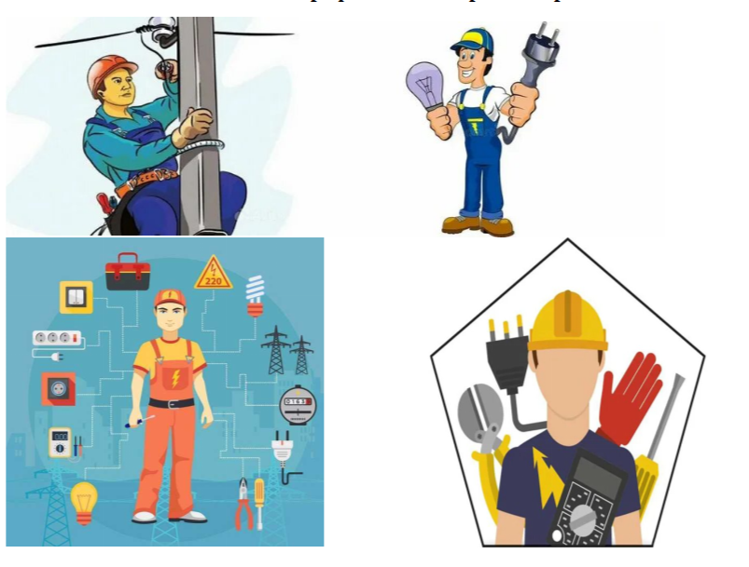
«ПРО100 о профессии электромонтёра»

Slide 3
Электромонтёр — это специалист рабочей специальности, который занимается монтажом, обслуживанием, ремонтом и наладкой электрического оборудования и сетей.
Он работает с различными системами электроснабжения, электроосвещения, электропривода и другими устройствами, обеспечивающими функционирование электротехнических систем.

Slide 4
Электромонтёр контактных сетей

Slide 5
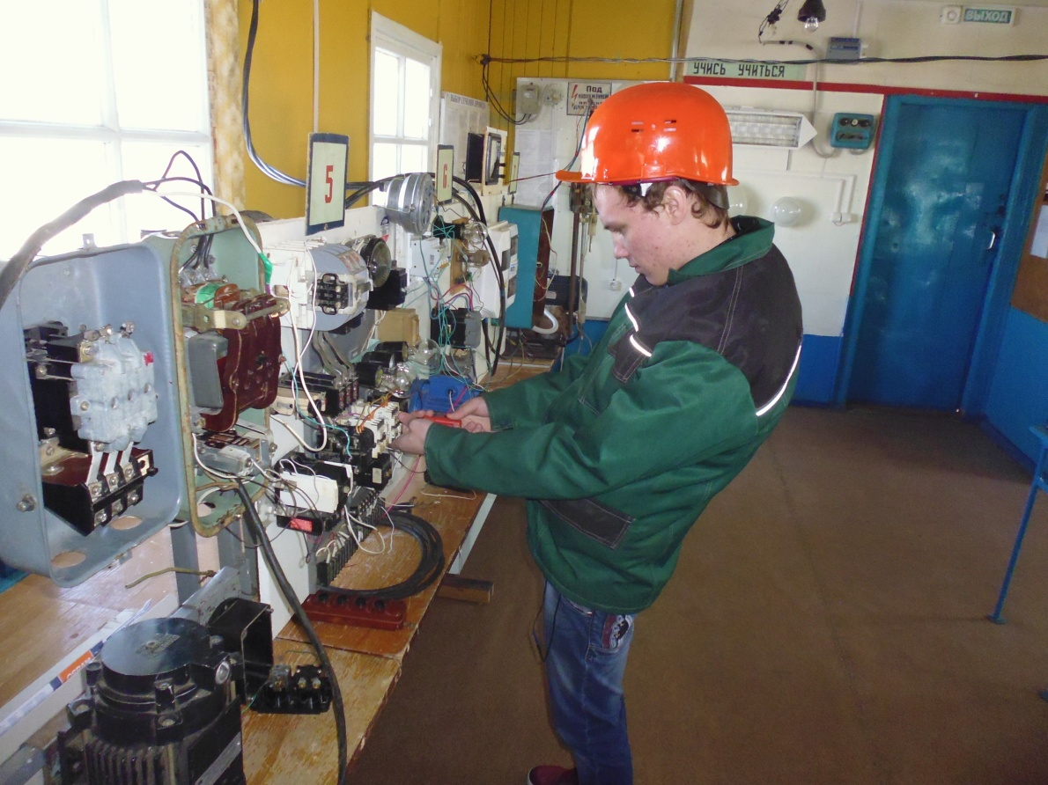
Ключевые обязанности электромонтёра
ремонт и наладку электродвигателей, генераторов;
монтаж, испытание, ремонт и эксплуатацию электропроводок, кабельных и линейных сооружений;
участвует в создании и ремонте воздушных линий и осветительных установок.

Slide 6
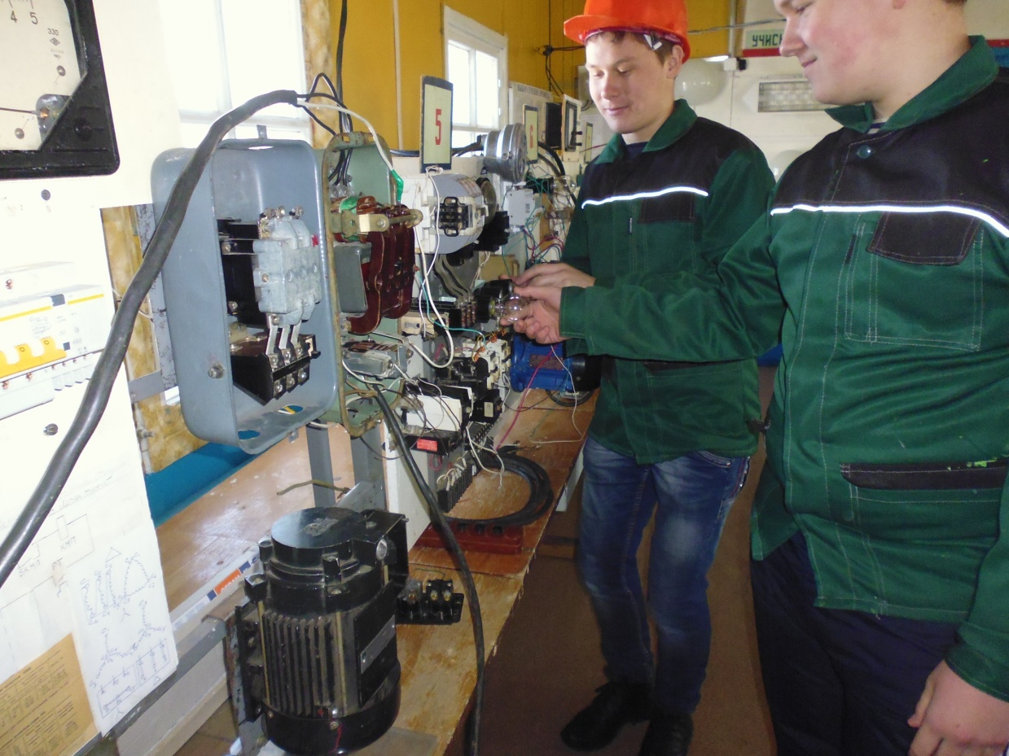
Электромонтёр несёт ответственность за следующие аспекты работы:
качество выполнения должностных обязанностей;
нарушение правил техники безопасности;
содержание документации, направляемой руководителю;
достоверность предоставленных сведений о работе оборудования;
ненадлежащее выполнение своих должностных обязанностей.

Slide 7
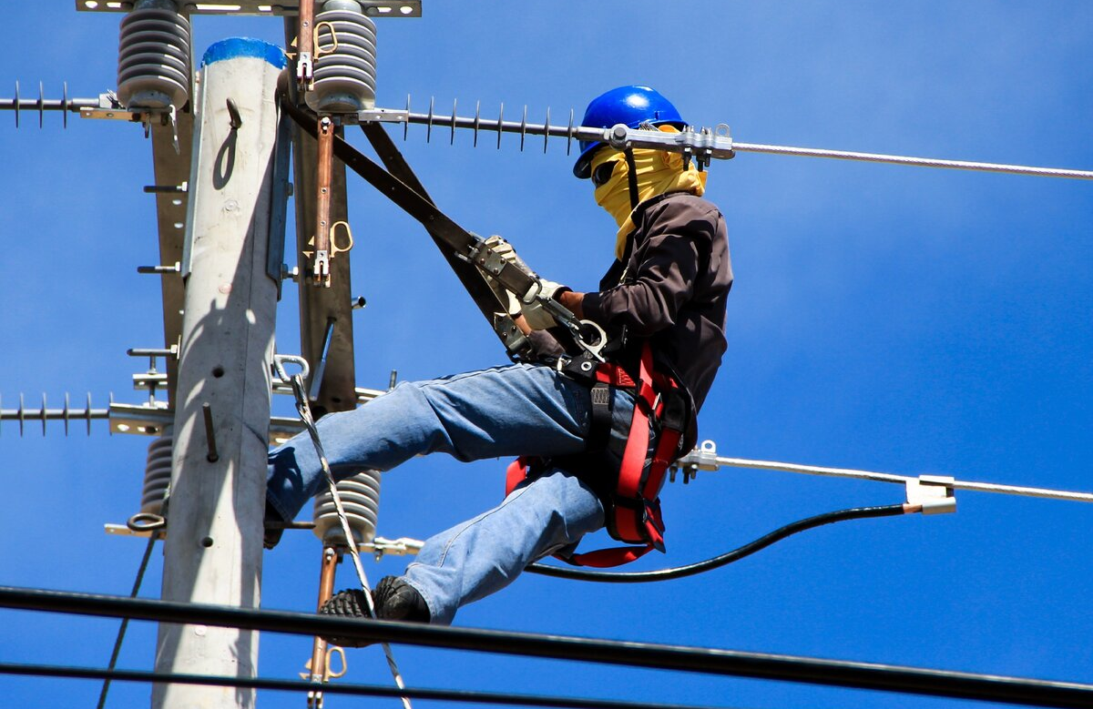
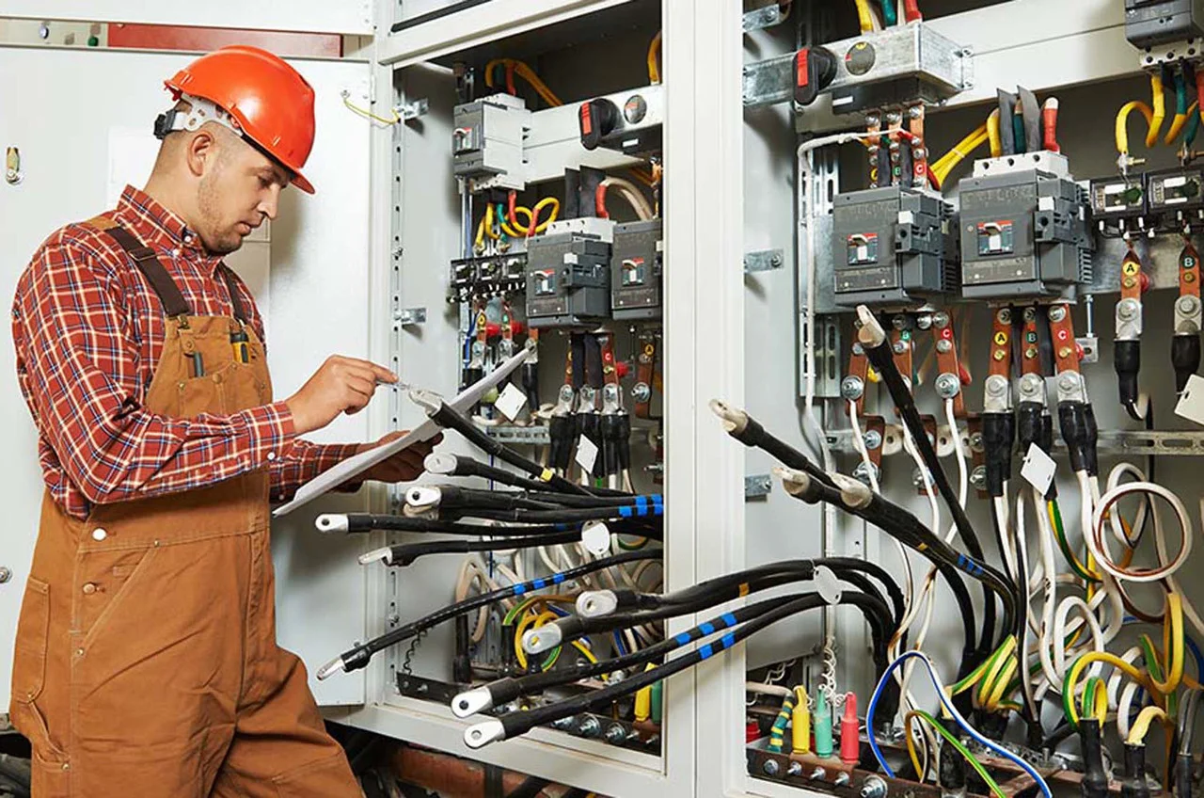
Примеры сфер, где требуются электромонтёры
Энергетика
Строительство и обслуживание зданий
Производство
Жилищно-коммунальные службы
Транспортные компании
Системы городской инфраструктуры
Торговые и бизнес-центры
Учреждения социальной сферы
Аварийно-ремонтные службы

Slide 8
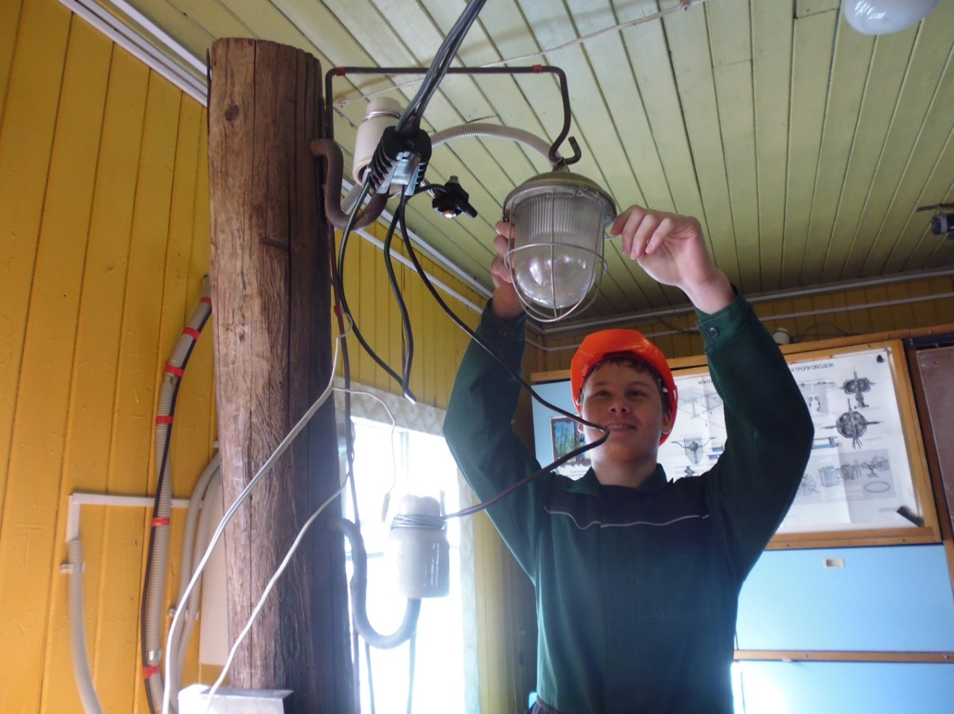
Отрасль профессиональной деятельности - производство (сельское хозяйство)
обеспечивает работоспособность электрического оборудования в сельскохозяйственном производстве;
ремонтирует и обслуживает силовые и осветительные электроустановки с электрическими схемами средней сложности;
обслуживает и проводит профилактику ремонта внутренних силовых и осветительных электропроводок;
устраняет неисправности в электродвигателях, генераторах, трансформаторах, пускорегулирующей и защитной аппаратуре;
монтирует и обслуживает воздушные линии электропередач напряжением 0,4 кВ и 10 кВ.

Slide 9
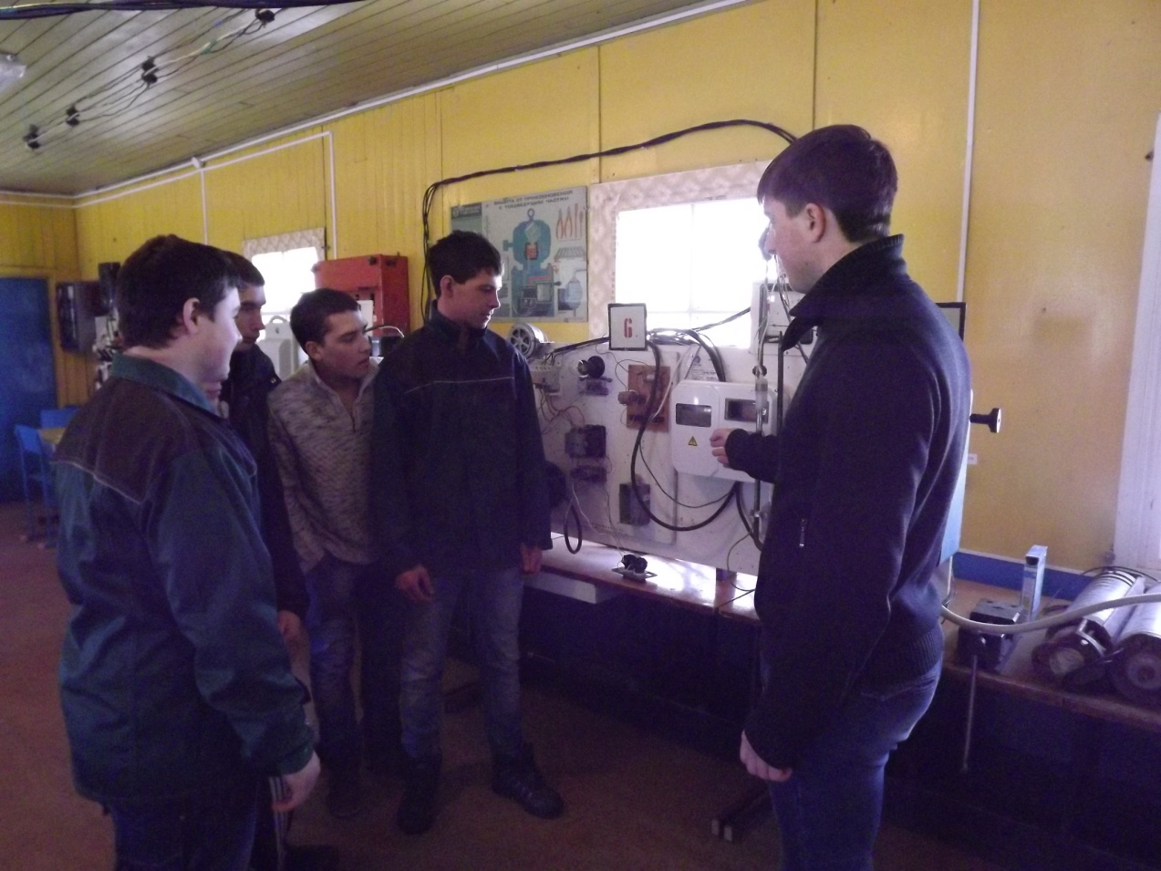
Качества, которые важны в данной сфере
Ответственность
Внимательность к деталям
Техническое мышление
Физическая выносливость
Коммуникабельность
Стрессоустойчивость
Любознательность и стремление к постоянному обучению.

Slide 10
Возможности для развития карьеры
Повышение квалификации
Переход на более высокие должности
Специализация
Открытие собственного бизнеса
Научная и преподавательская карьера
Карьерная лестница электромонтёра может варьироваться в зависимости от предприятия, отрасли и региона.

Slide 11
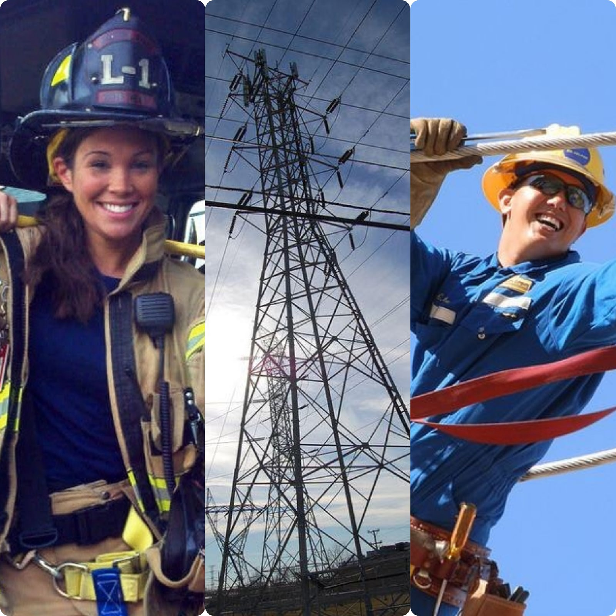
Где можно получить профессию электромонтёра?
В Балахтинском аграрном техникуме https://бат-балахта.рф/ есть программа подготовки электромонтёра по ремонту и обслуживанию электрооборудования в сельскохозяйственном производстве (код — 35.01.15).
Некоторые виды деятельности, к которым готовят студентов:
монтаж, обслуживание и ремонт производственных силовых и осветительных электроустановок;
обслуживание и ремонт электропроводок;
ремонт электродвигателей, генераторов, трансформаторов, пускорегулирующей и защитной аппаратуры;
монтаж и обслуживание воздушных линий электропередач напряжением 0,4 кВ и 10 кВ.
Форма обучения: очная.
Нормативный срок обучения: 2 года и 10 месяцев — на базе основного общего образования (9 классов), 10 месяцев — на базе среднего общего образования (11 классов).
В г. Красноярск можно получить данную профессию в Красноярском индустриально-металлургическом техникуме, Красноярском многопрофильномтехникуме имени В. П. Астафьева.

Slide 12
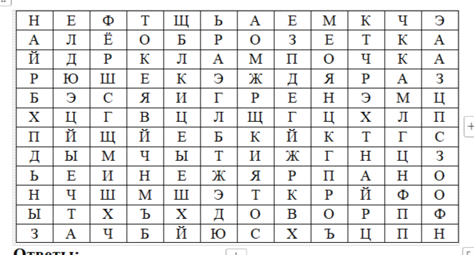
ПРАКТИЧЕСКИЕ ЗАНЯТИЯ ДЛЯ ГРУПП
ЗАДАНИЕ №1. Разгадайте филворд по профессии «Электромонтёр». Должно получится 8 слов, связанных с этой профессией.

Slide 13
Ответ на филворд
Н | Е | Ф | Т | Щ | Ь | А | Е | М | К | Ч | Э
А | Л | Ё | О | Б | Р | О | З | Е | Т | К | А
Й | Д | Р | К | Л | А | М | П | О | Ч | К | А
Р | Ю | Ш | Е | К | Э | Ж | Д | Я | Р | А | З
Б | Э | С | Я | И | Г | Р | Е | Н | Э | М | Ц
Х | Ц | Г | В | Ц | Л | Щ | Г | Ц | Х | Л | П
П | Й | Щ | Й | Е | Б | К | Й | К | Т | Г | С
Д | Ы | М | Ч | Ы | Т | И | Ж | Г | Н | Ц | З
Ь | Е | И | Н | Е | Ж | Я | Р | П | А | Н | О
Н | Ч | Ш | М | Ш | Э | Т | К | Р | Й | Ф | О
Ы | Т | Х | Ъ | Х | Д | О | В | О | Р | П | Ф
З | А | Ч | Б | Й | Ю | С | Х | Ъ | Ц | П | Н
Ответы:
ЗАРЯД
НАПРЯЖЕНИЕ
ТОК
СВЕТ
ЭНЕРГИЯ
ЛАМПОЧКА
ПРОВОД
РОЗЕТКА

